Slide 1
Правила оформления требований-накладных
ФЕДЕРАЛЬНОЕ ГОСУДАРСТВЕННОЕ БЮДЖЕТНОЕ ОБРАЗОВАТЕЛЬНОЕ УЧРЕЖДЕНИЕ ВЫСШЕГО ОБРАЗОВАНИЯ
«КРАСНОЯРСКИЙ ГОСУДАРСТВЕННЫЙ МЕДИЦИНСКИЙ УНИВЕРСИТЕТ ИМЕНИ ПРОФЕССОРА В.Ф. ВОЙНО-ЯСЕНЕЦКОГО»
МИНИСТЕРСТВА ЗДРАВООХРАНЕНИЯ РОССИЙСКОЙ ФЕДЕРАЦИИ
ФАРМАЦЕВТИЧЕСКИЙ КОЛЛЕДЖ
МДК Организация деятельности аптеки и ее структурных подразделений
для обучающихся по специальности
34.02.01– Сестринское дело
для обучающихся по специальности
33.02.01– Фармация
Казакова Е.Н.
Казакова Е.Н.
Красноярск

Slide 2
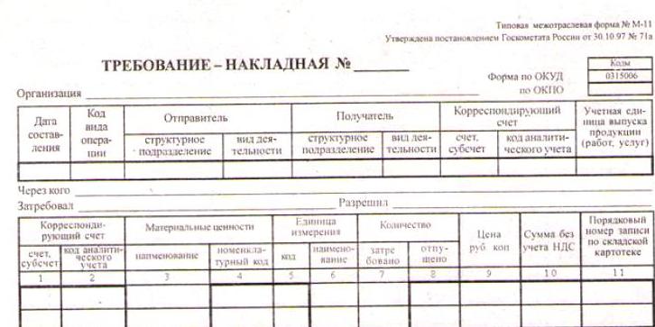
Для обеспечения лечебно-диагностического процесса медицинские организации получают лекарственные препараты из аптечной организации по требованиям-накладным.

Slide 3
Оформление основных реквизитов
требования-накладной
Требование-накладная, поступающая в аптеку, должна иметь штамп, круглую печать медицинской организации, подпись ее руководителя или его заместителя по лечебной части.
Указывается номер, дата составления документа, отправитель и получатель лекарственного препарата.

Slide 4
Оформление лекарственных препаратов в
требовании-накладной
наименование ЛП пишется на латинском языке;
для ЛП указываются дозировки;
формы выпуска (таблетки, ампулы, мази, суппозитории и т.п.);
вид упаковки (коробки, флаконы, тубы и т.п.);
способ применения (для инъекций, для наружного применения, приема внутрь, глазные капли и т.п.);
количество затребованных лекарственных препаратов.

Slide 5
Оформление лекарственных препаратов, подлежащих ПКУ в требовании-накладной
Категорически запрещается выписывать совместно с другими ЛП в одном требовании-накладной:
ЛП списка II;
психотропные лекарственные препараты списка III;
иные лекарственные препараты, подлежащие предметно-количественному учету, в том числе отпускаемые без рецепта.
Выписываются на отдельных бланках требований-накладных для каждой группы препаратов.

Slide 6
Оформление отпуска лекарственных препаратов
в требовании-накладной
При отпуске фармацевтический работник проверяет надлежащее оформление требования-накладной и проставляет отметку о количестве и стоимости отпущенных лекарственных препаратов.

Slide 7
Оформление отпуска экстемпоральных лекарственных препаратов в требовании-накладной
При подсчете стоимости ЛП индивидуального изготовления (экстемпоральных) следует пользоваться правилами таксирования рецептов. Рассчитанная таким образом стоимость одной единицы измерения записывается в колонку «цена».
Расчеты: Перекись водорода готовим из пергидроля (30%): 3% · 150 / 30% = 15г
Вода (В) 150-15 = 135мл

Slide 8
Оформление отпуска экстемпоральных лекарственных препаратов в требовании-накладной
После заполнения колонки «цена» производится таксирование требования «слева направо», т.е. количество отпускаемого товара умножается на его цену. Полученная стоимость записывается в колонку «Сумма».

Slide 9
Оформление отпуска лекарственных препаратов в требовании-накладной
После завершения построчного таксирования («слева направо») необходимо протаксировать его «сверху вниз», т.е. определить общую стоимость отпускаемого товара.
Для этого складываются все цифры в колонке «Сумма» и итоговая стоимость записывается в этой же колонке под чертой.

